Slide 1
파이썬 기초 및 실습
1학년
3중 학사 관리 시스템
나지수 임지후 정종빈 송제용 장현준 김재영 최혁

Slide 2



목차
01
문제 상황
02
코드 설명/실행
05
03
03
느낀점

Slide 3

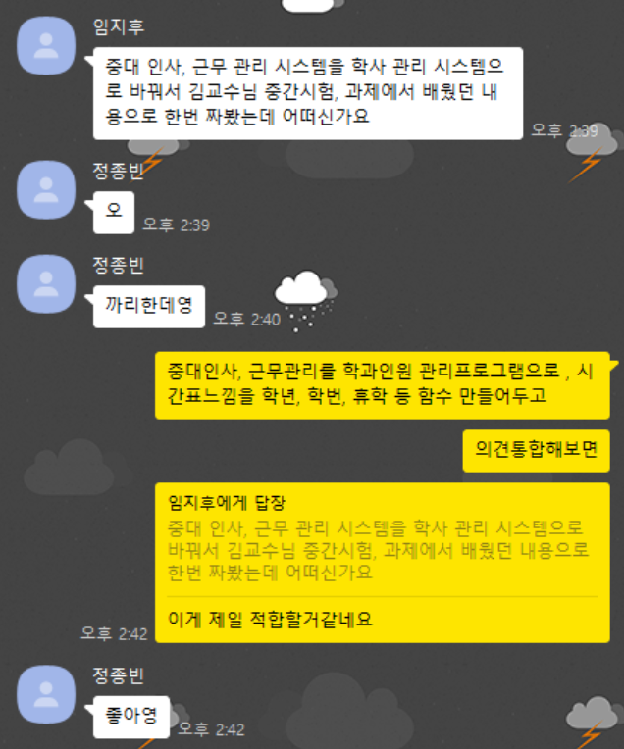
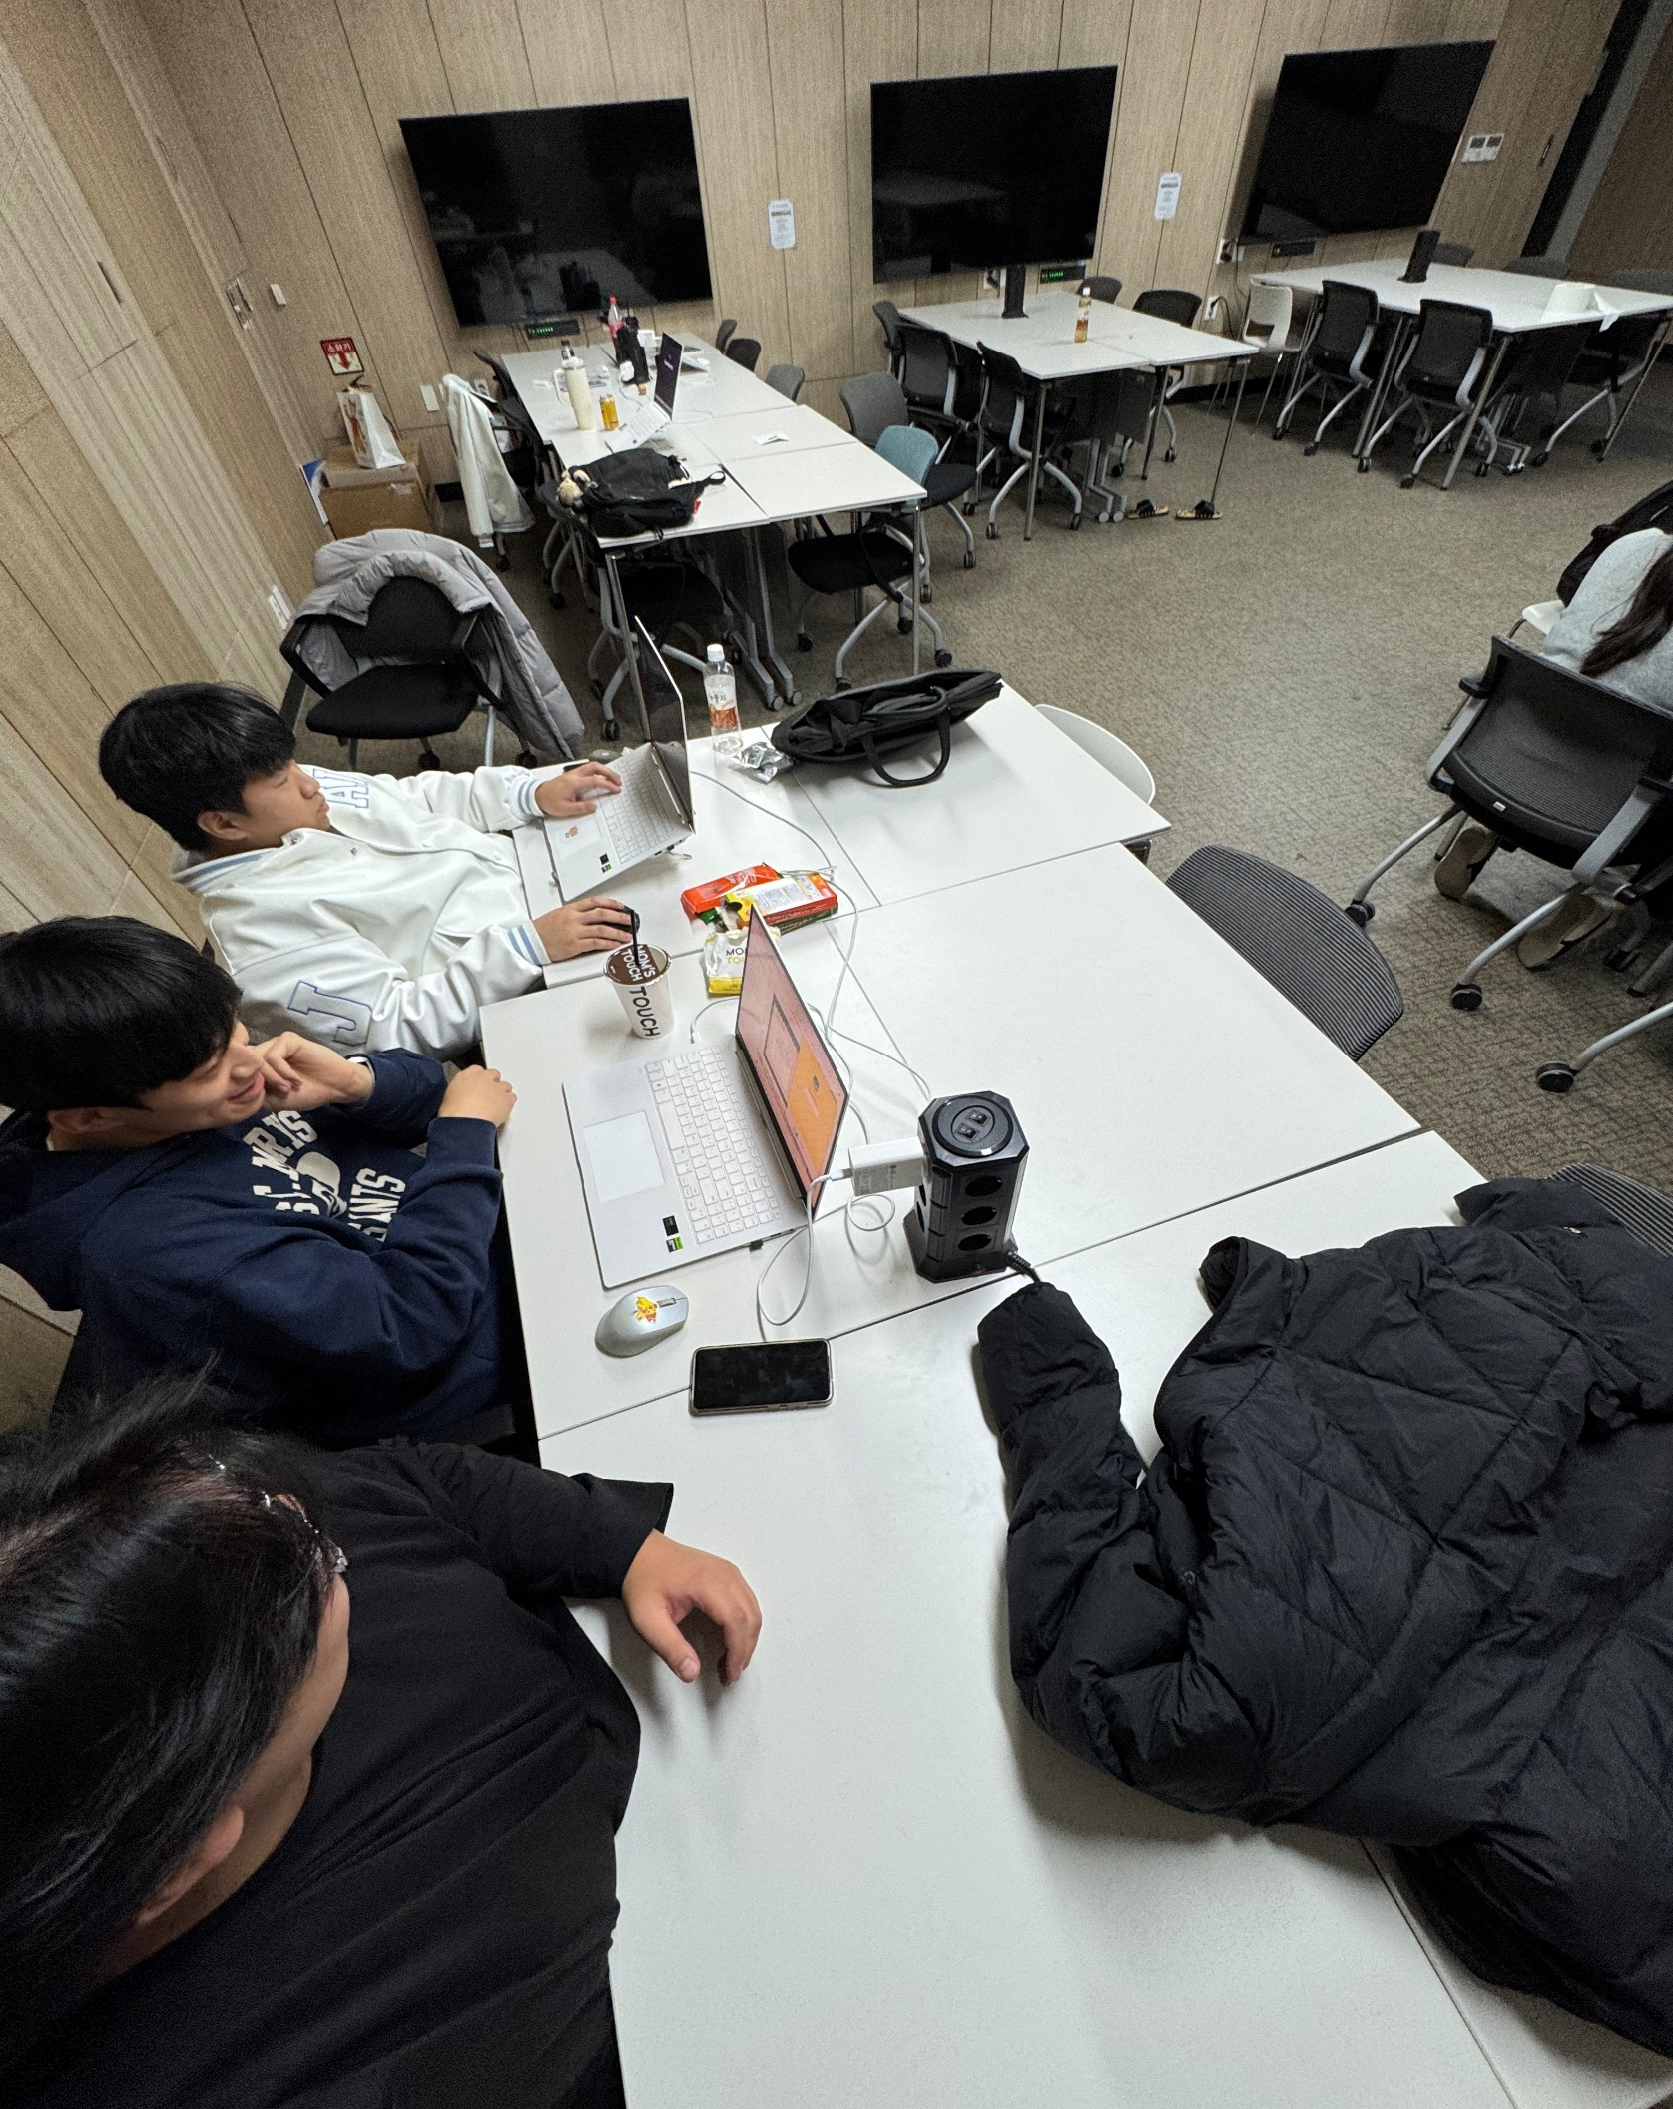

01 문제 설명
언어 모델의 발달로 누구든지 쉽게 코딩을 하는 시대에
프로젝트 주제를 고민하던 중, 다같이 토의 후 약간의 각색을 거쳐
‘파이썬 기초 및 실습＇이라는 주제에 맞게 기초적이고 배워온 것들로
학생,교수,행정직원 세명모두가 사용가능한 학적관리프로그램을 만들기로 했다.

Slide 4

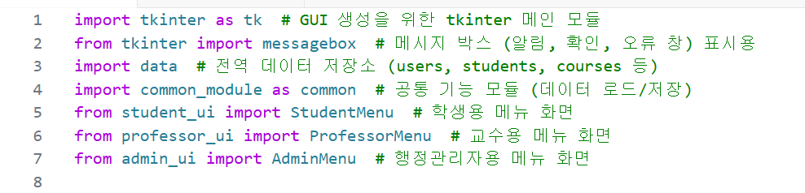
02 코드 설명
(모듈)
1~2 tkinter사용을 위한 라이브러리
3 입력받은 내용을 받을 데이터저장공간
4 직접 제작한 공통기능 모듈
5 직접 제작한 학생 모듈
6 직접 제작한 교수 모듈
7 직접 제작한 행정직원 모듈

Slide 5
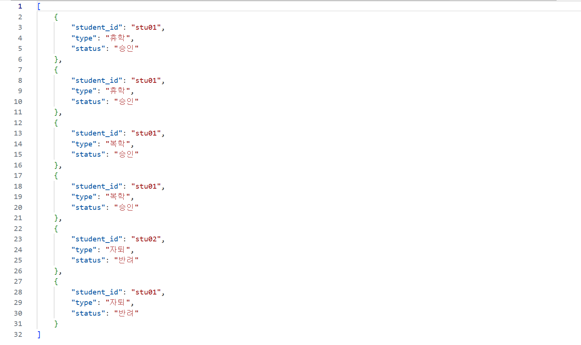
02 코드 설명
academic_
Requests
.json
학적변동을 저장할 json파일

Slide 6
02 코드 설명
Admins
.json
행정조교 정보를 담은 파일

Slide 7
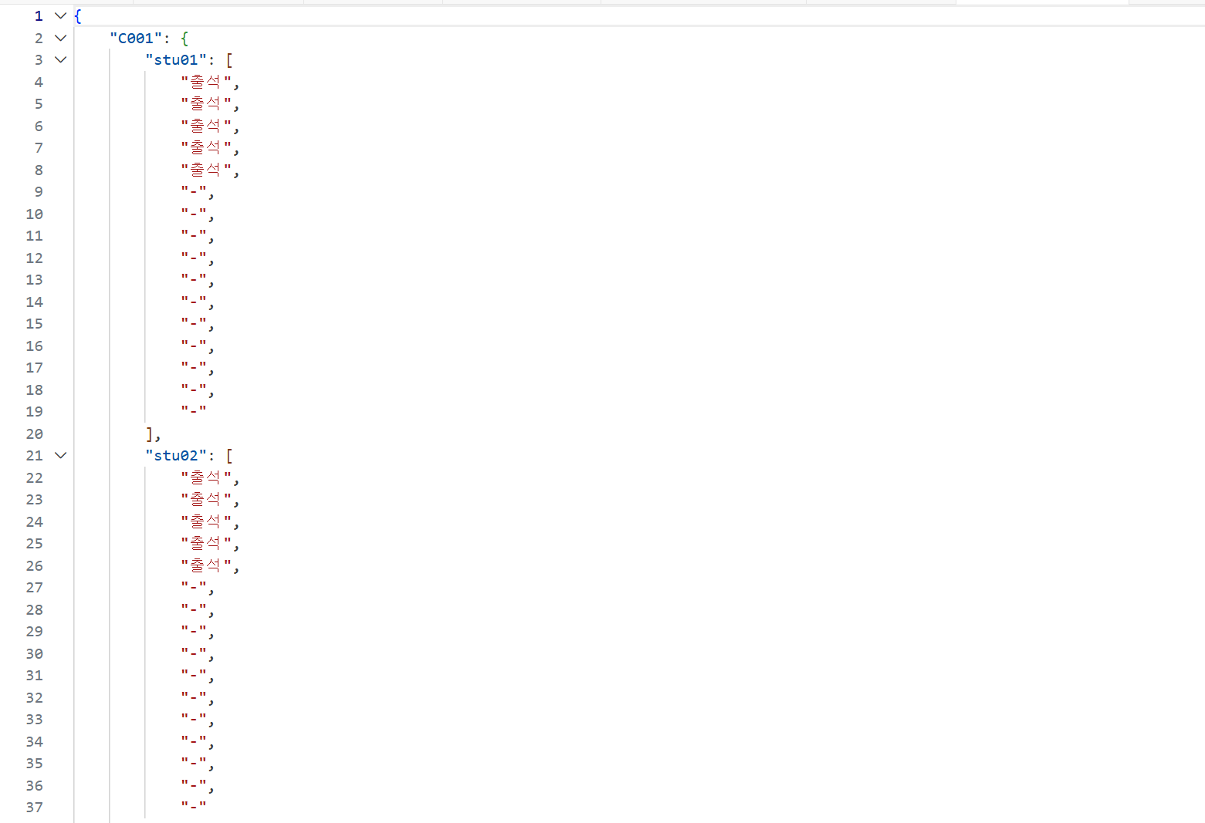
02 코드 설명
Attendance
.json
출석 정보를 저장할 파일

Slide 8
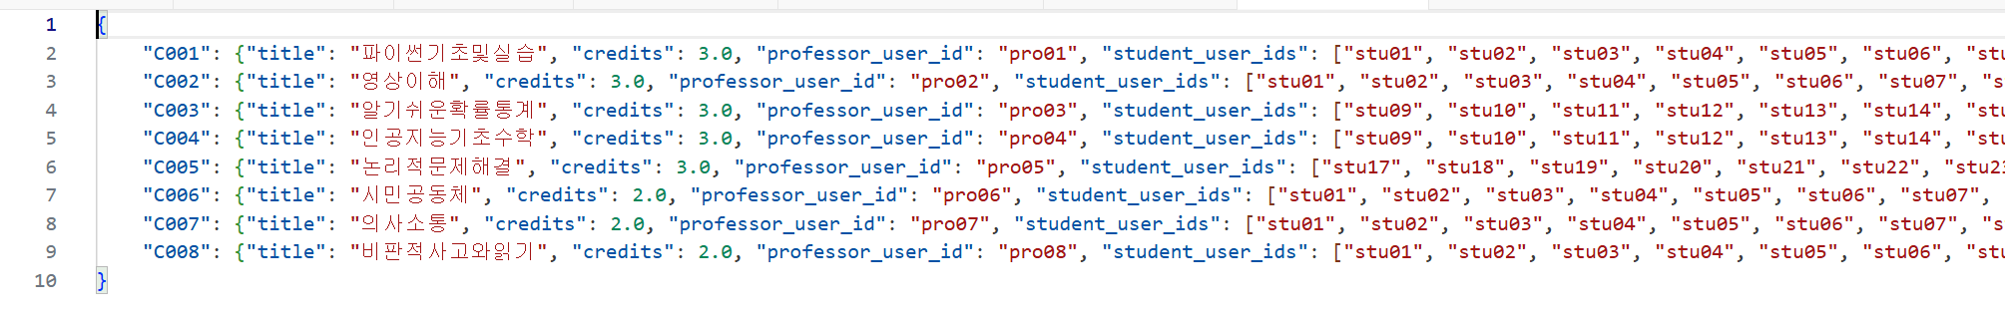
02 코드 설명
Courses
.json
강의를 저장할 파일

Slide 9
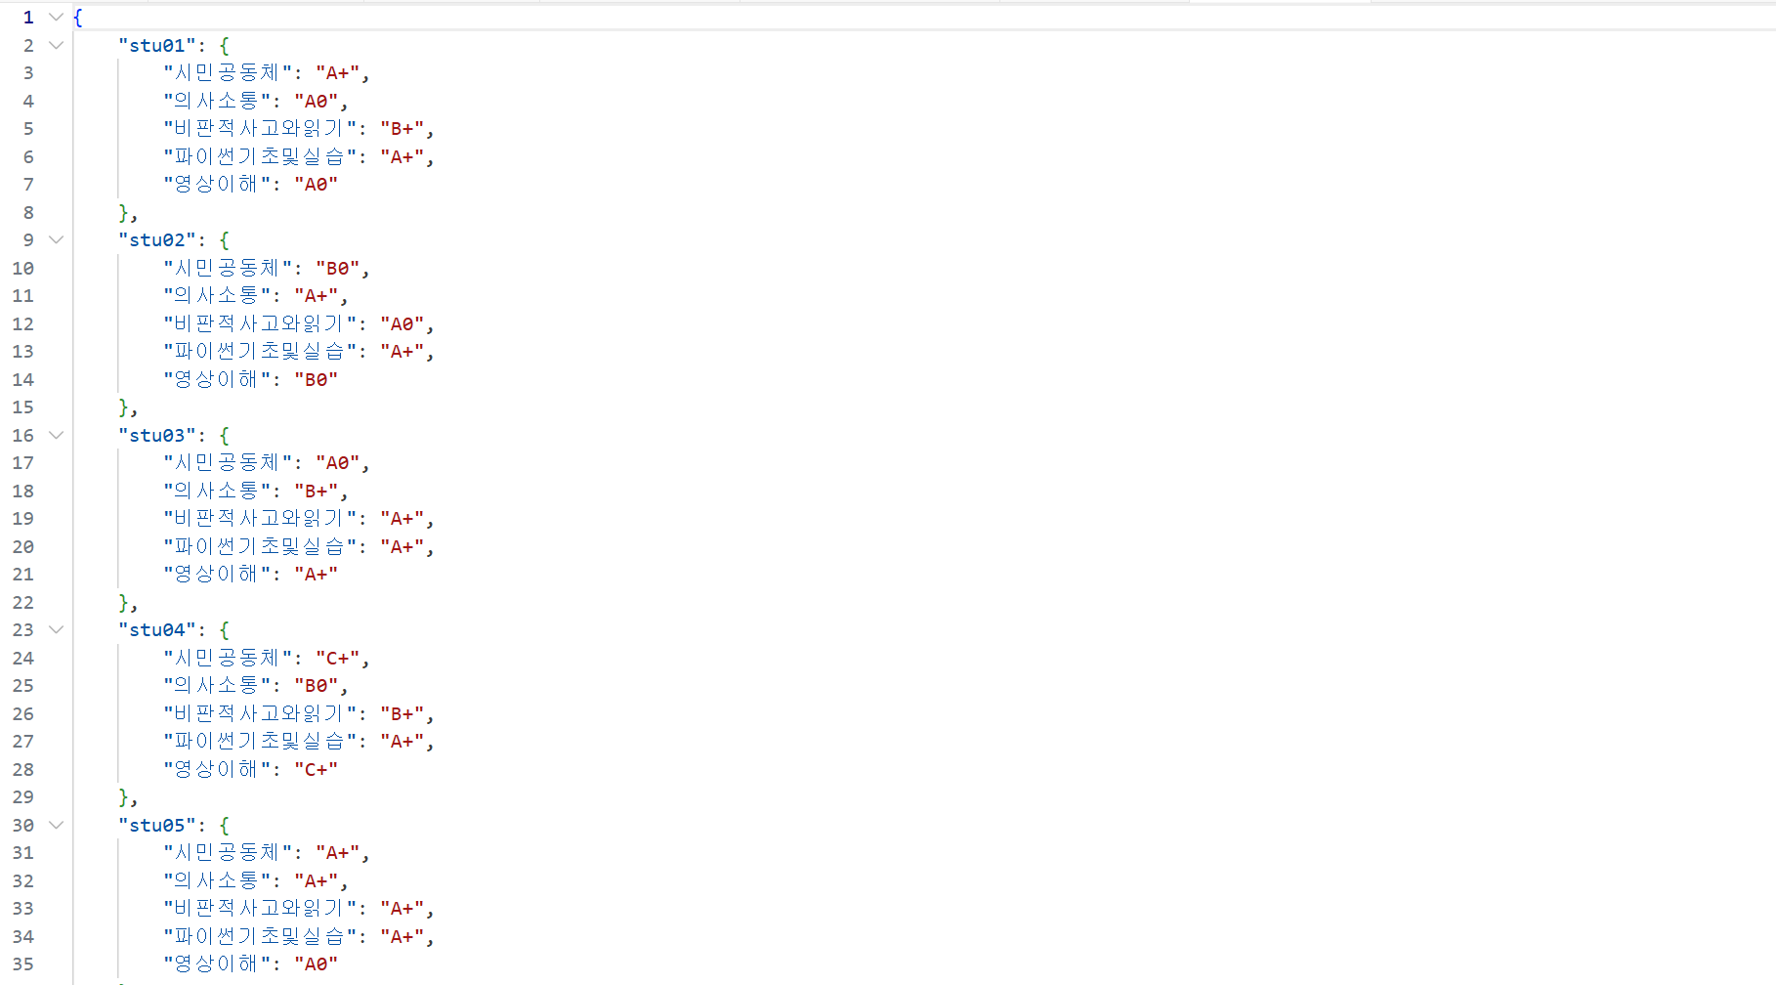
02 코드 설명
Grades
.json
과목별 점수를 저장할 파일

Slide 10
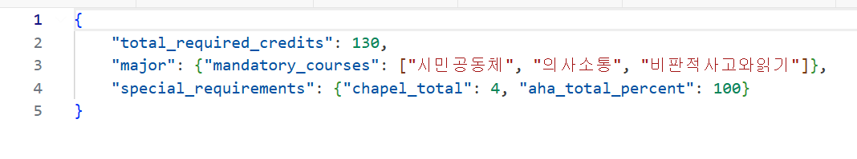
02 코드 설명
Graduation_
requirements
.json
졸업요건들을 저장할 파일

Slide 11
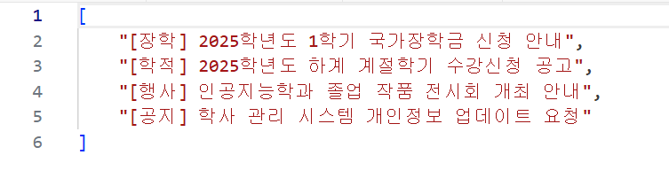
02 코드 설명
notices
.json
공지를 저장할 파일

Slide 12
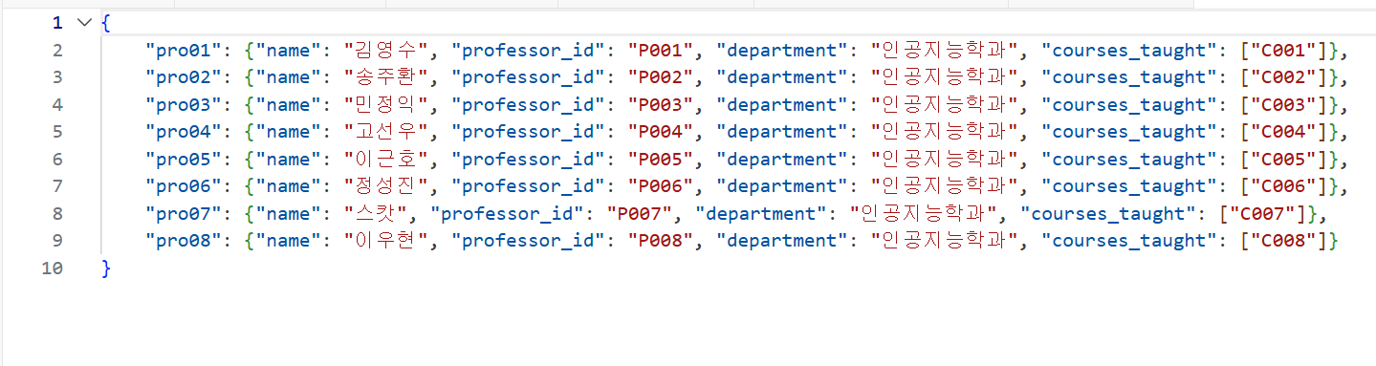
02 코드 설명
Professors
.json
교수들 정보를 저장한 파일

Slide 13
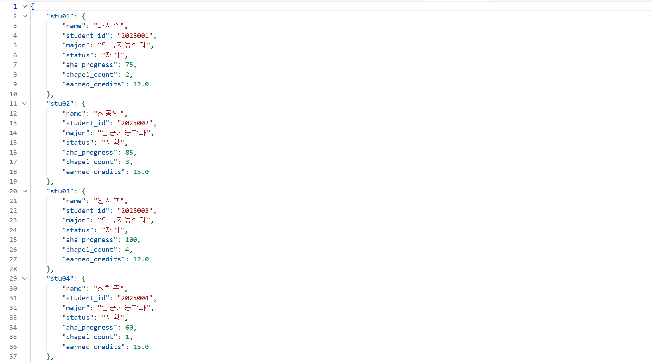
02 코드 설명
Students
.json
학생들 정보를 저장한 파일

Slide 14
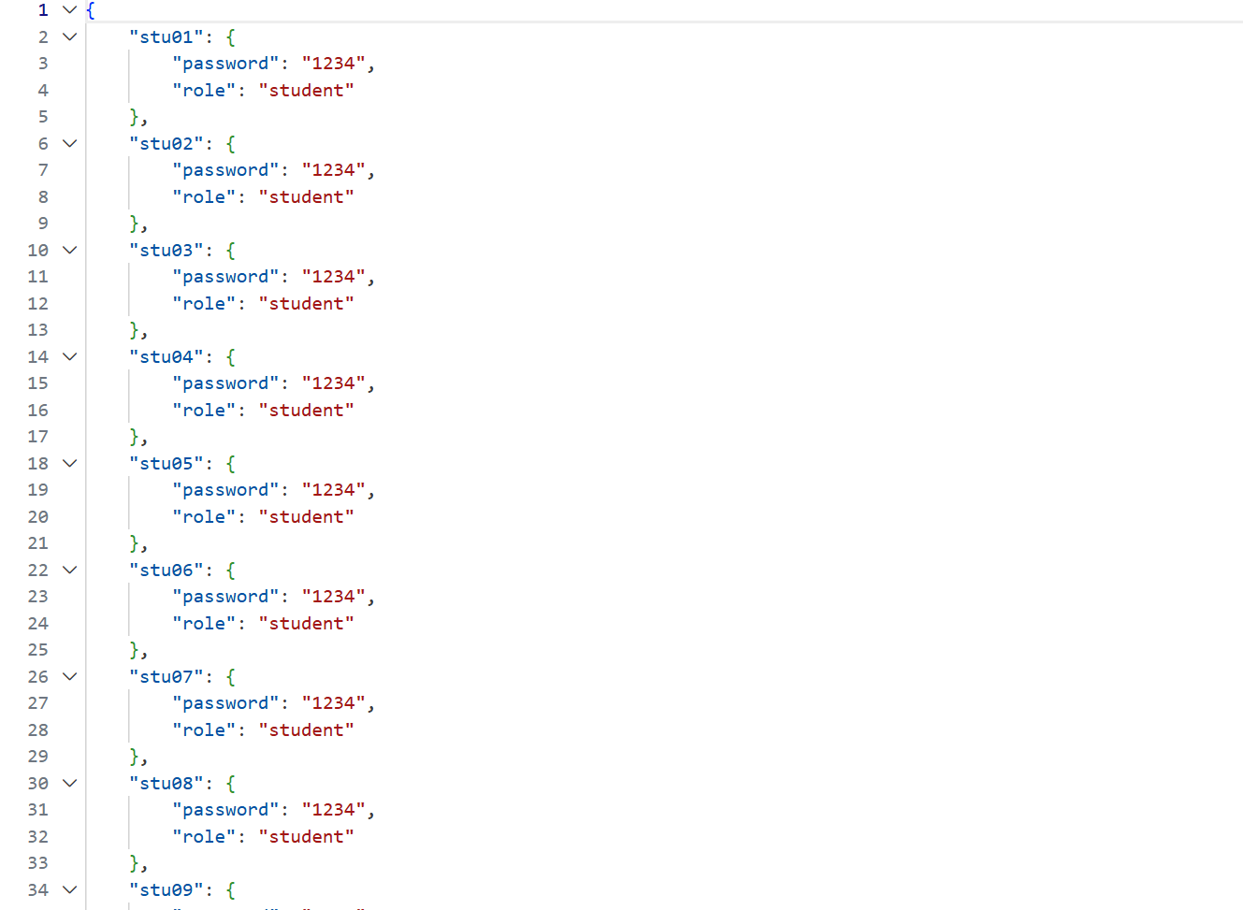
02 코드 설명
Users
.json
전체 사용자 파일

Slide 15
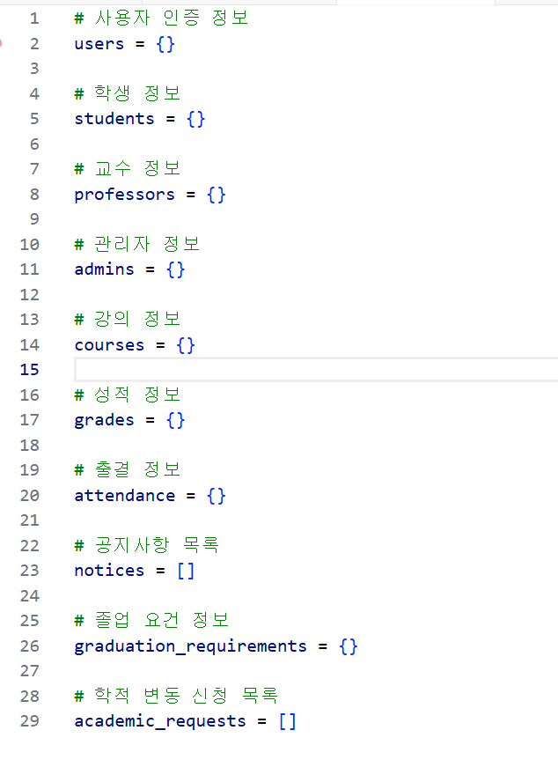
02 코드 설명
data.py
1~29 각 정보들을 저장할 공간들을 생성 및 모듈화

Slide 16
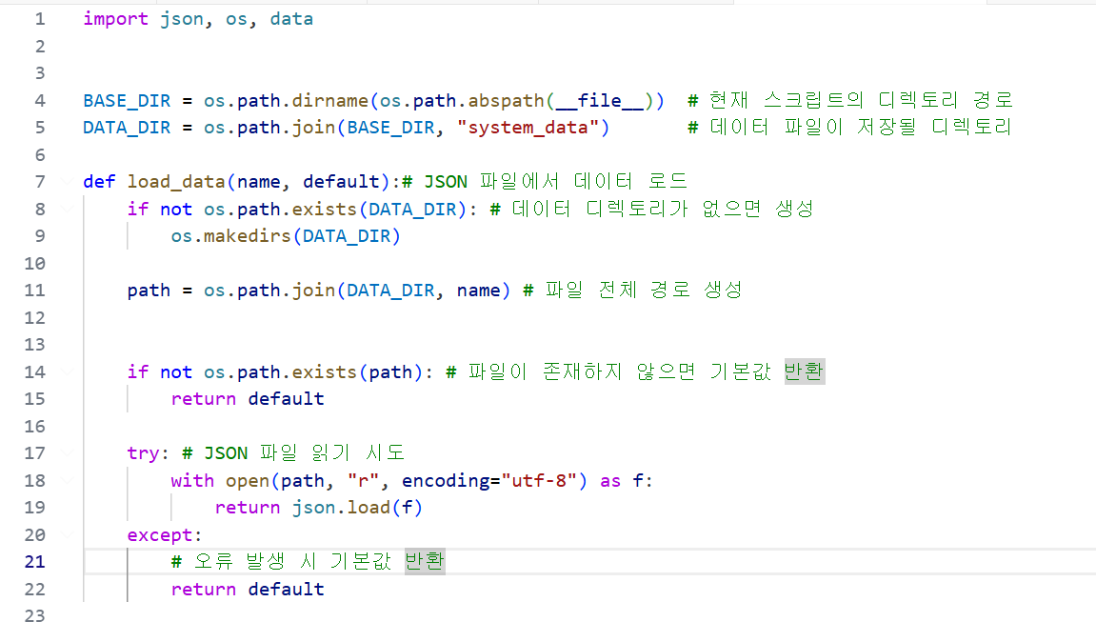
02 코드 설명
Common_module
.py
1~22 공통모듈로 예외처리를 통해 json파일을 읽어오는 기능을
가진 파일을 모듈화

Slide 17
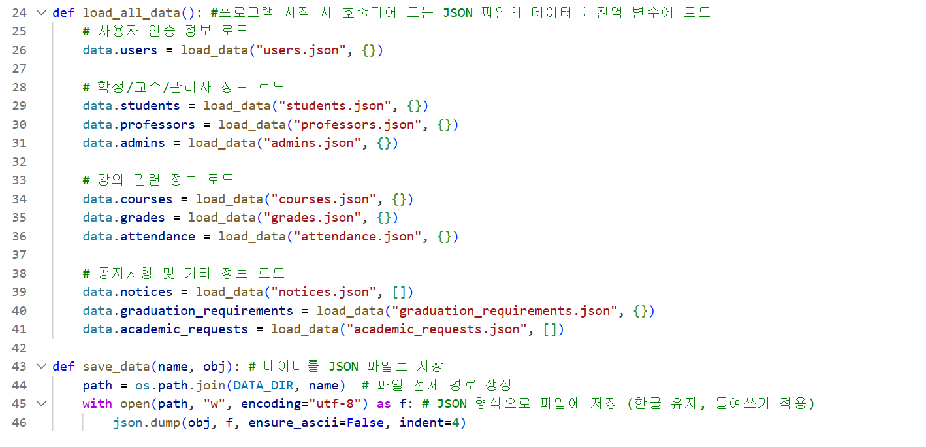
02 코드 설명
Common_module
.py
24~42 호출된 json파일을 전역변수에 넣을 함수생성
43~46 입력한 데이터를 json파일에 저장시키는 함수를 생성

Slide 18
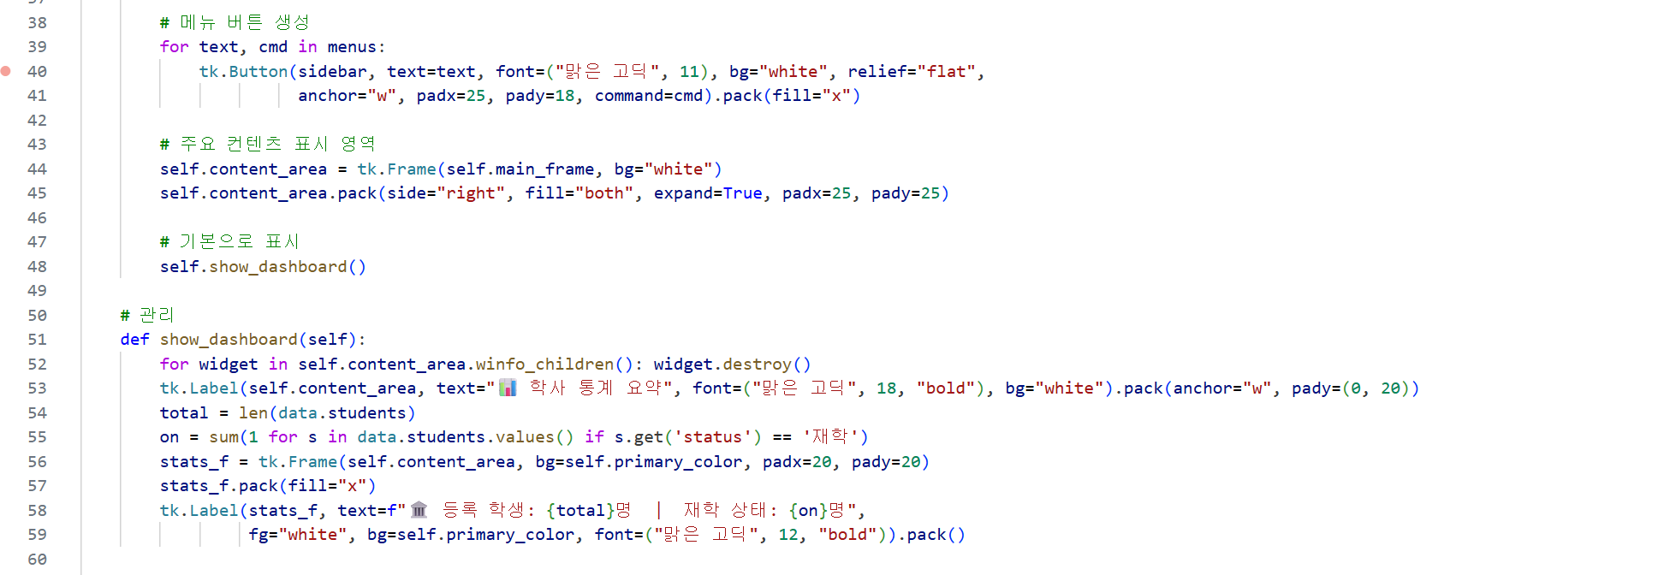
02 코드 설명
Admin_ui.py
38~50 메뉴버튼 생성 및 콘텐츠 생성
51~60 학생 상태를 관리해주는 함수를 생성

Slide 19
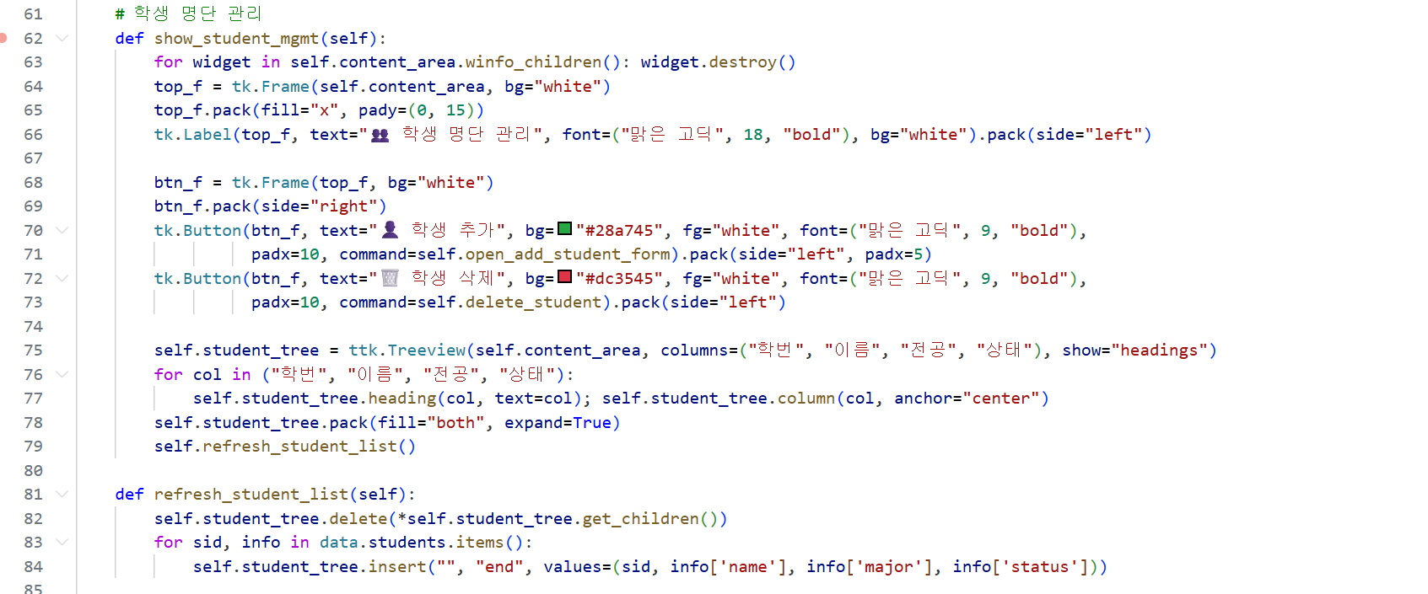
02 코드 설명
Admin_ui.py
61 ~ 79학생 명단 관리하는 함수를 생성

Slide 20
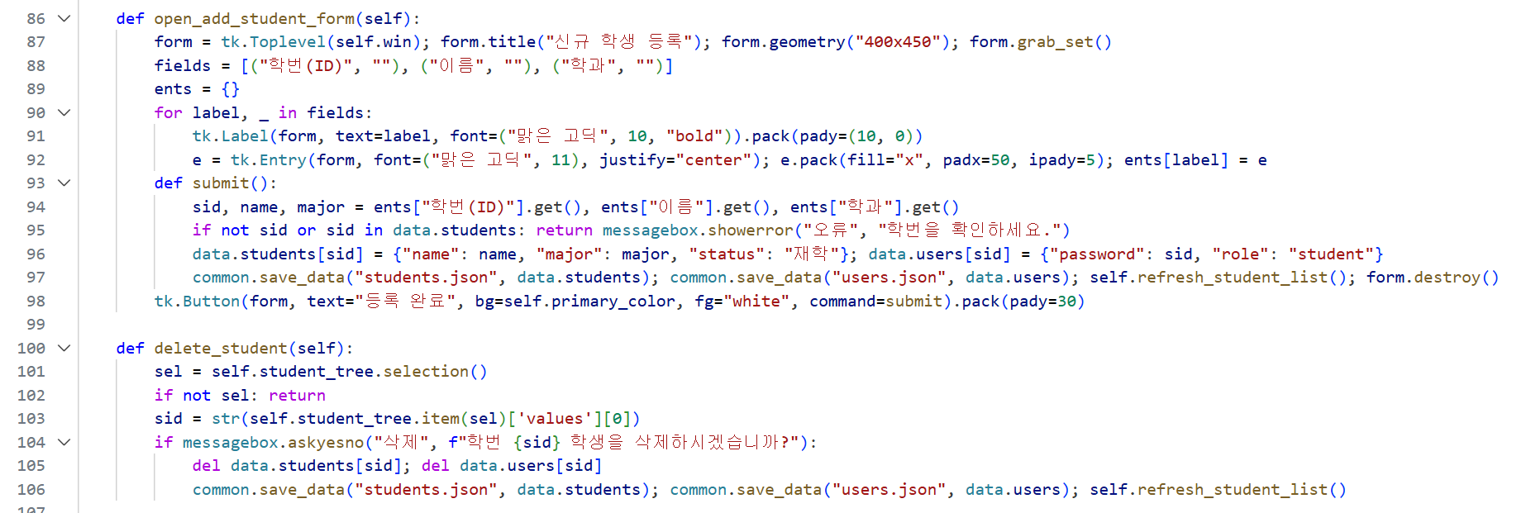
02 코드 설명
Admin_ui.py
86~106 학생정보를 삭제

Slide 21
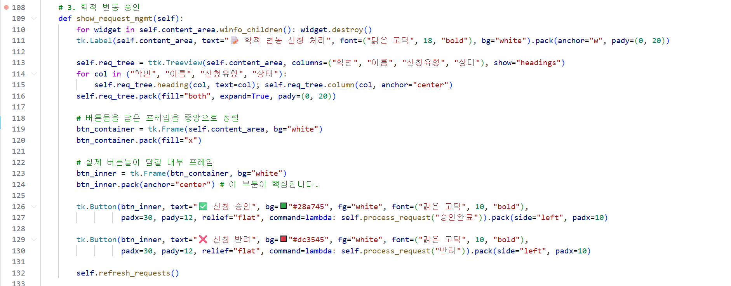
02 코드 설명
Admin_ui.py
108 ~ 132 학적 변동승인하는 함수를 생성 및 tkinter로 라벨처리

Slide 22
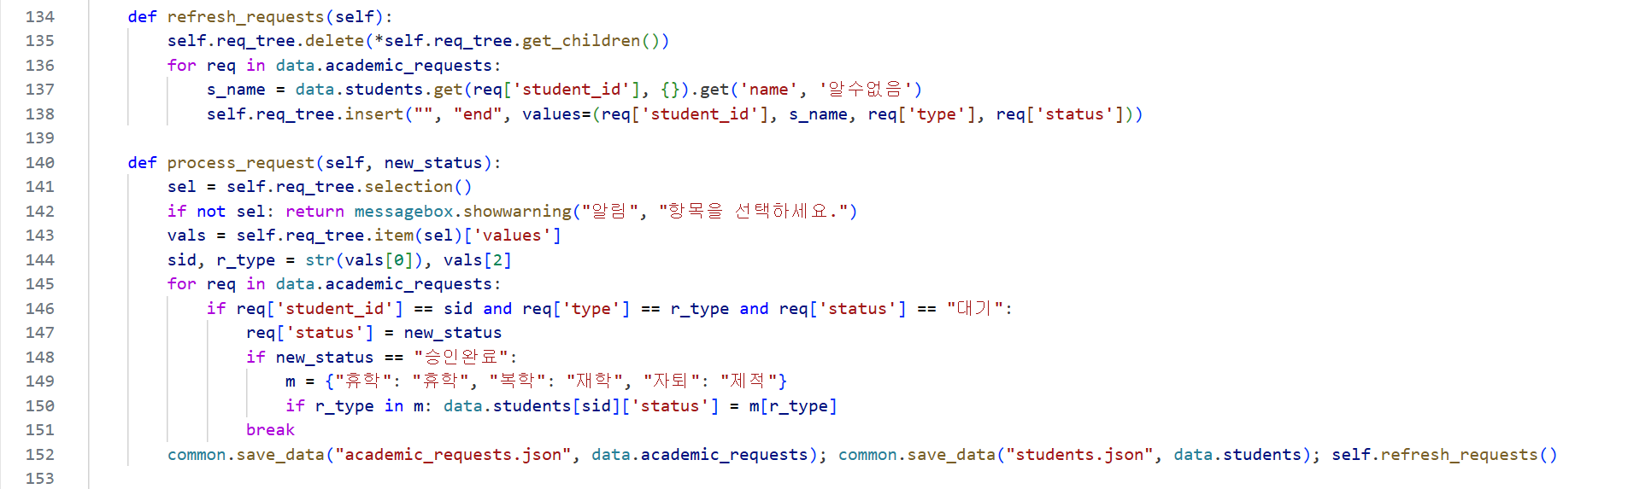
02 코드 설명
Admin_ui.py
134~152 : 학적변동이 있을경우 알람이 가는 함수를 생성

Slide 23
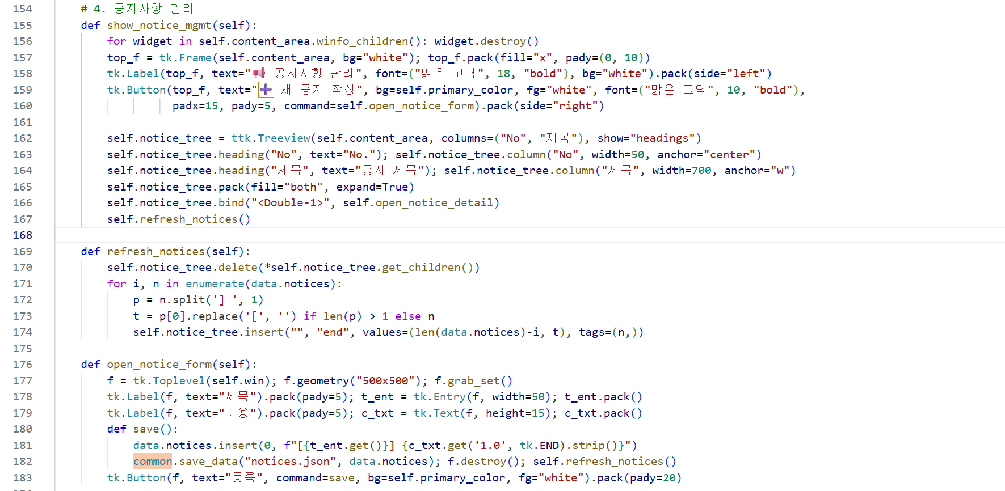
02 코드 설명
Admin_ui.py
154~ 175 : 공지사항을 관리하는 함수를 생성
176~183 : 제목과 내용을 새로운 창으로 만드는 함수를 tkinter와 결합

Slide 24
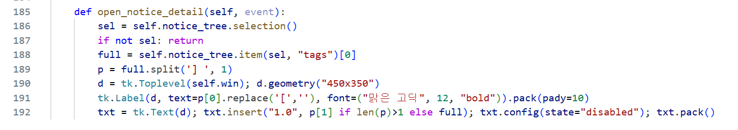
02 코드 설명
Admin_ui.py
185~192 공지사항 상세내용을 보여주는 함수를 생성

Slide 25
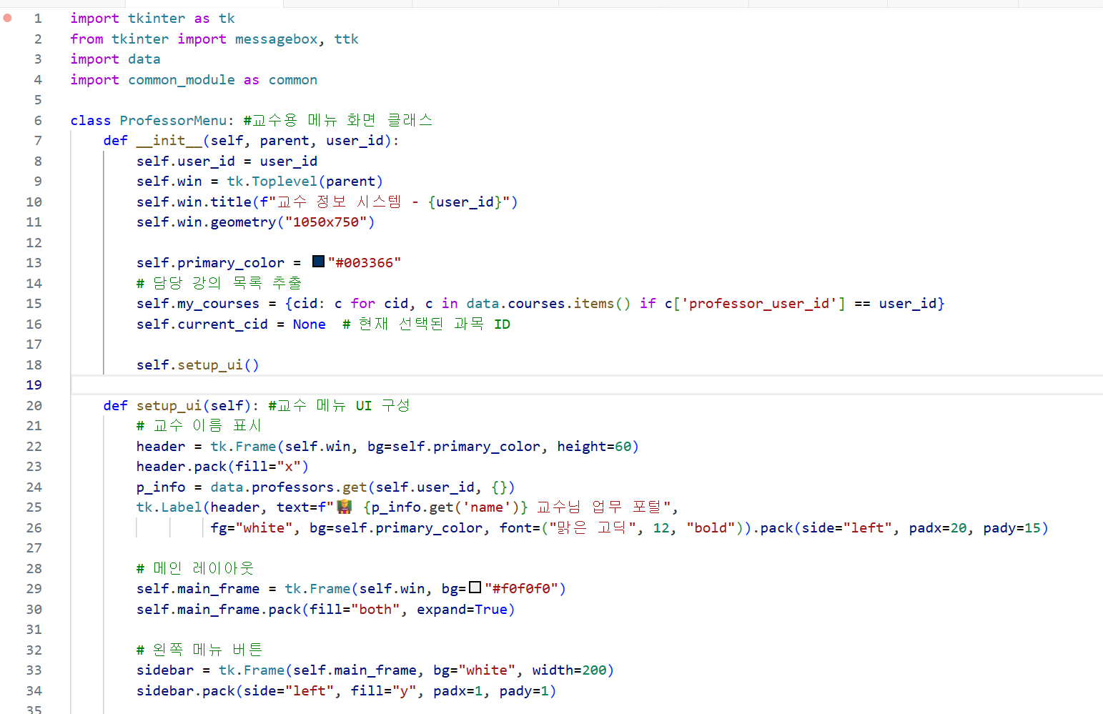
02 코드 설명
Professor_ui
.py
1,2 tkinter 라이브러리 사용
3,4 data, common_module 모듈 사용
6~34 교수용 메뉴 화면 클래스 생성 및 기타 함수 사용

Slide 26
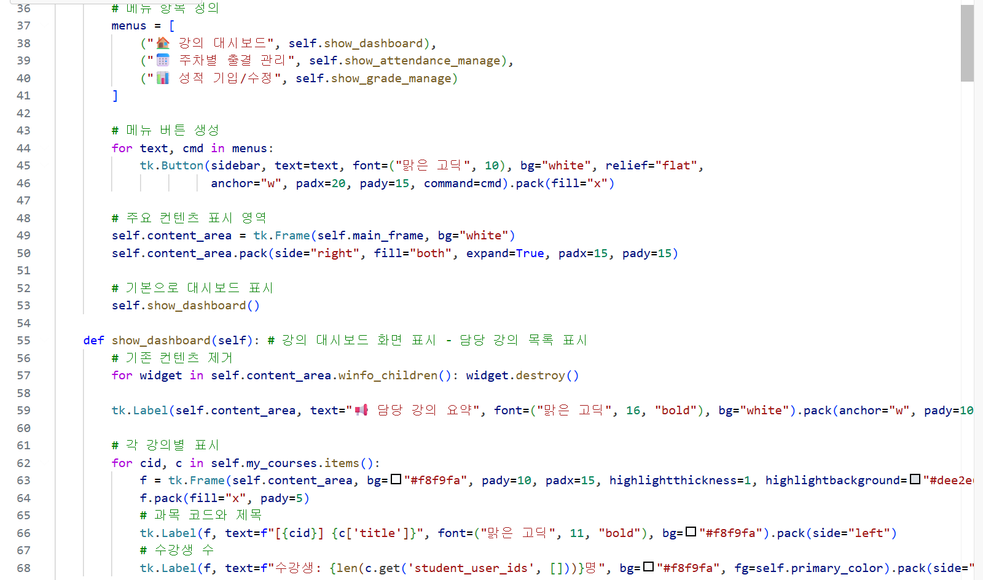
02 코드 설명
Professor_ui
.py
36~68 메뉴 버튼 생성 및 강의 대시보드,
주차별 출결관리,
성적 가입/수정하는 함수를 생성

Slide 27
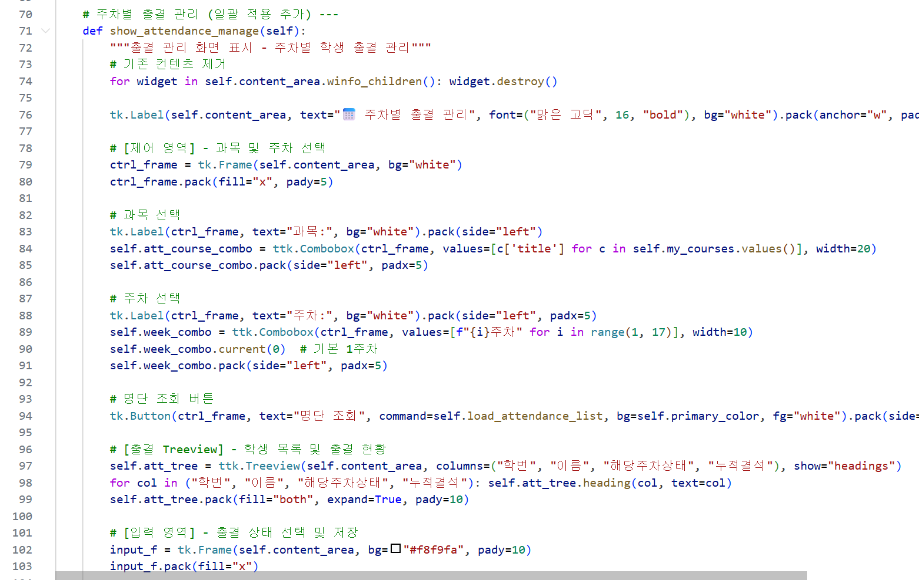
02 코드 설명
Professor_ui
.py
70~103 강의 대시보드,
주차별 출결관리,
성적 가입/수정하는 함수를 생성

Slide 28
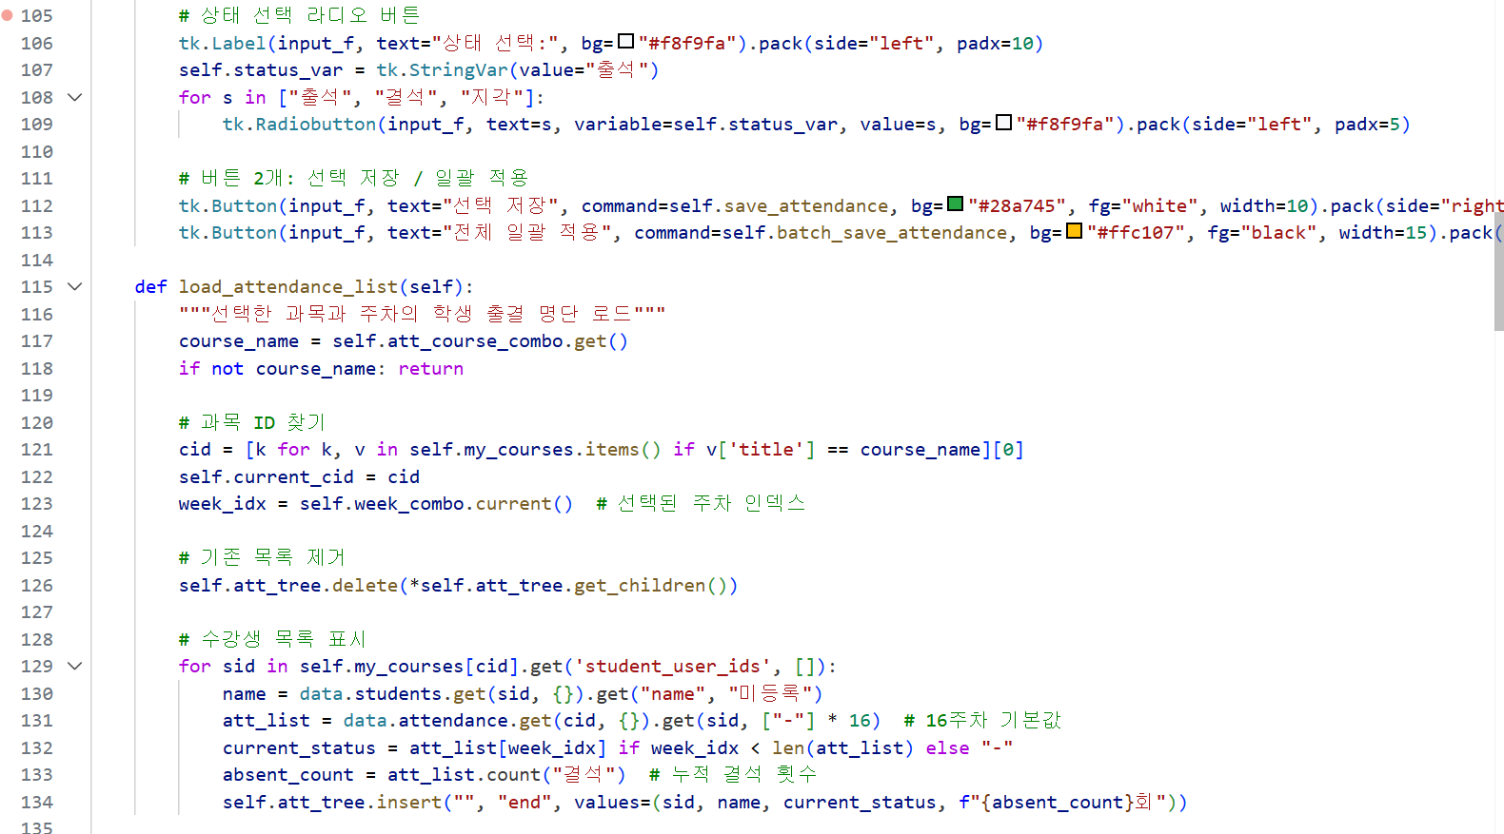
02 코드 설명
Professor_ui
.py
105~135 선택한 과목과 주차의 학생 출결 명단을 나타내는 함수 생성

Slide 29
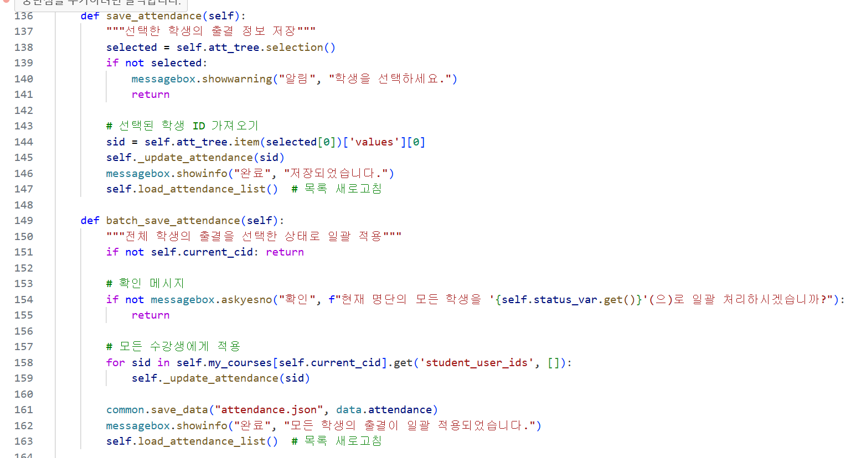
02 코드 설명
Professor_ui
.py
136~163 학생들의 출결 정보를 저장하는 함수를 생성및
선택학생의 출결 상태를 변경하는 함수를 생성

Slide 30
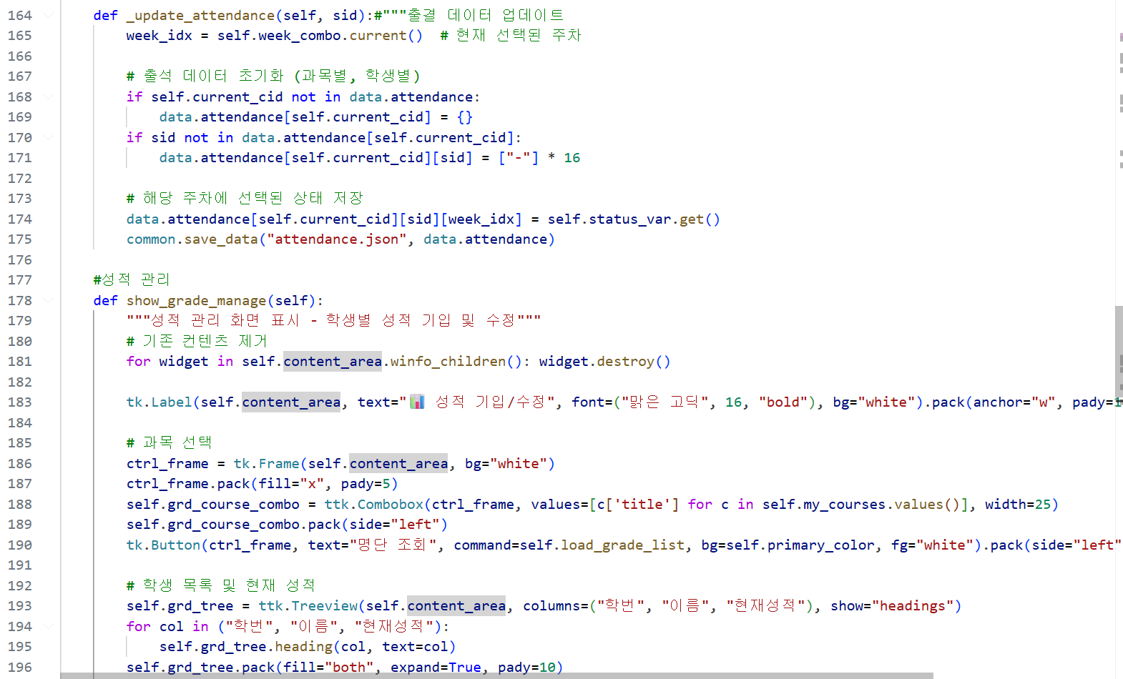
02 코드 설명
Professor_ui
.py
165~196 출결 데이터를 업데이틑하는 함수를 tkinter와 결합후 생성

Slide 31
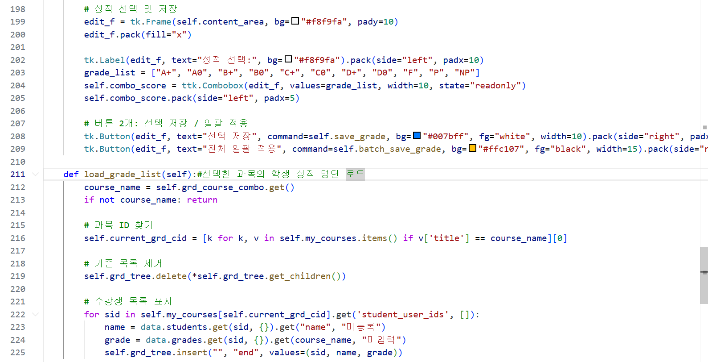
02 코드 설명
Professor_ui
.py
198~225 성적을 저장하는 함수를 tkiner와 결합해 버튼식으로
저장하는 함수를 생성
211~225 선택한 과목의 학생성적을 불러오는 함수를 생성

Slide 32
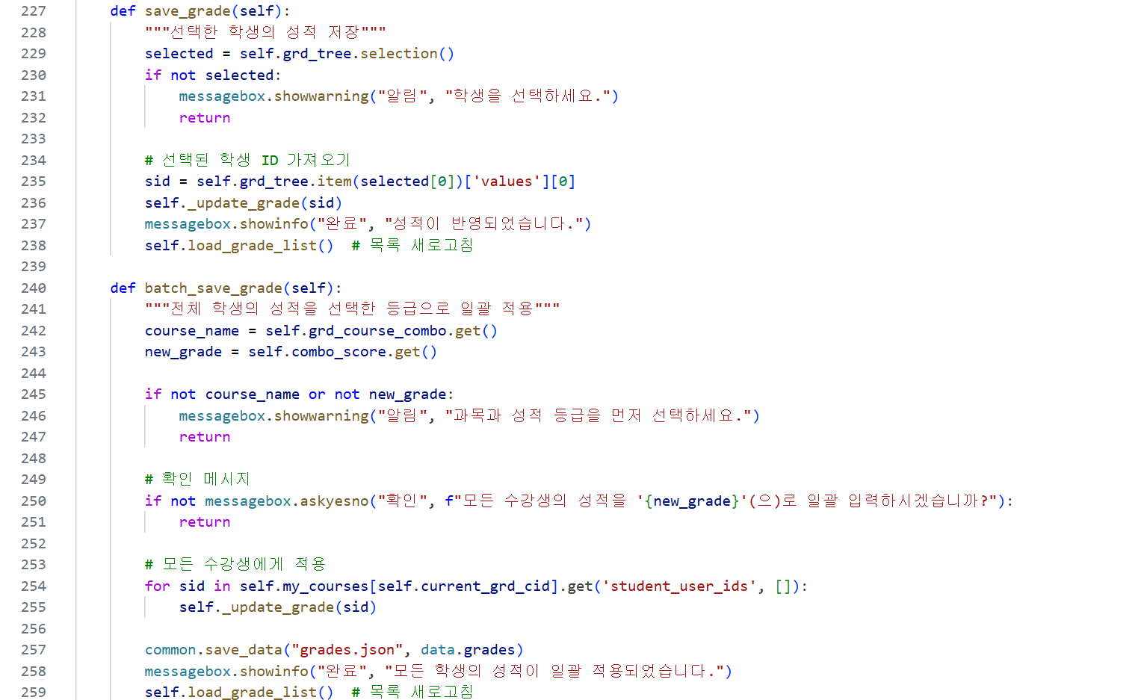
02 코드 설명
Professor_ui
.py
226~259 모듈을 사용해서
선택한 학생의 성적을 저장하고,
성적을 선택한 등급으로 저장하는 함수를 생성

Slide 33
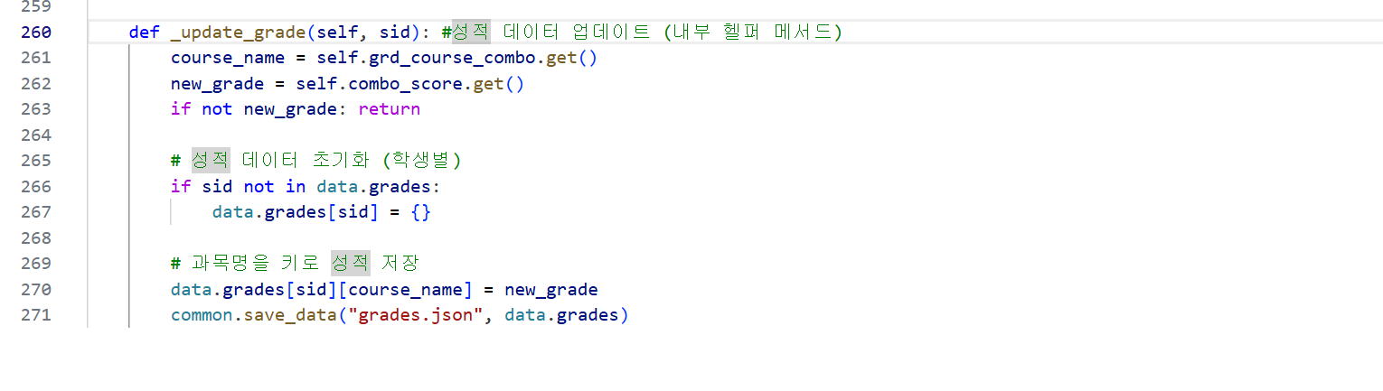
02 코드 설명
Professor_ui
.py
260~271 성적 데이터를 업데이트하는 함수를 생성

Slide 34
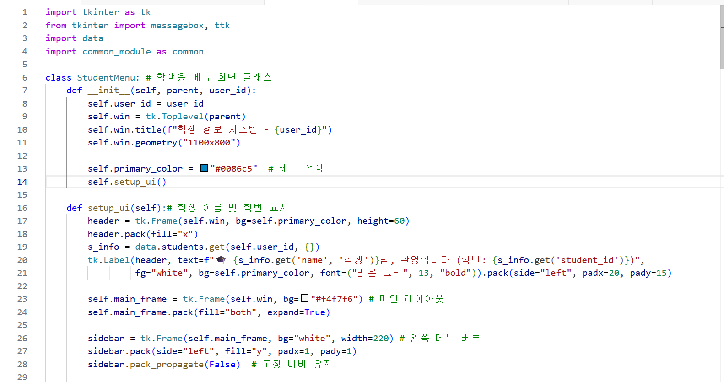
02 코드 설명
Student_ui
.py
1,2 tkinter라이브러리 사용
3,4 data, common_module 모듈 사용
6~28 학생용 메뉴 화면 클래스

Slide 35
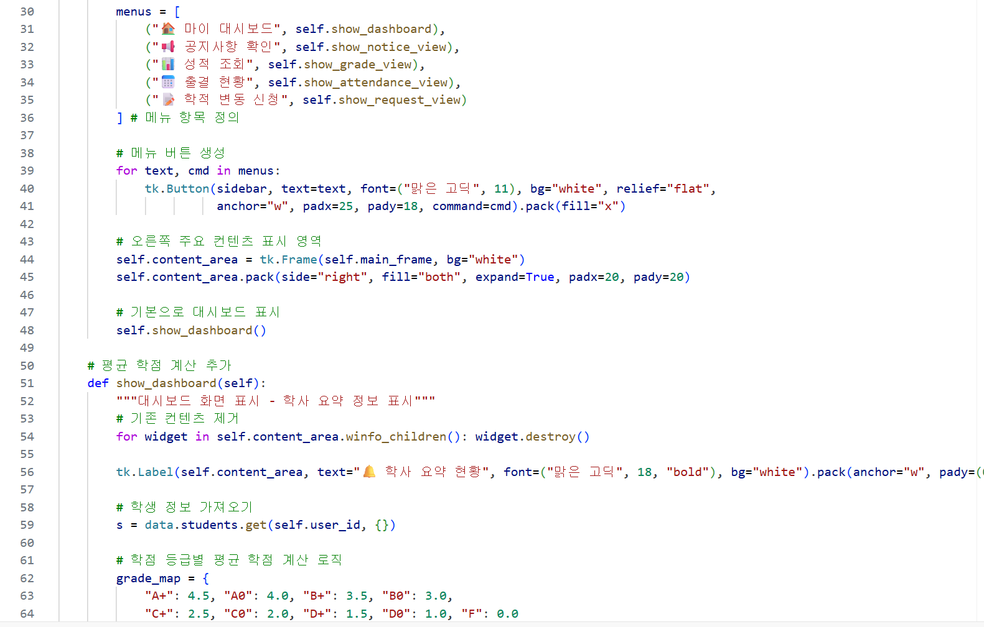
02 코드 설명
Student_ui
.py
30~48 학생관리 메뉴를 생성 및 메뉴버튼 생성
50~64 평균 학점 계산하는 함수를 생성

Slide 36
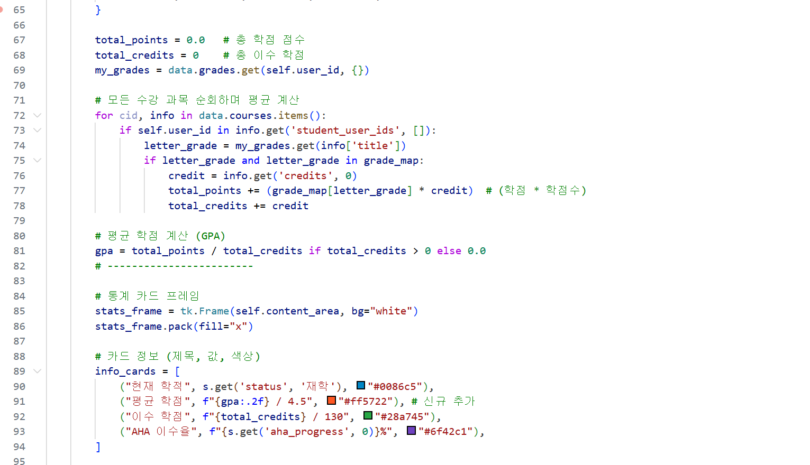
02 코드 설명
Student_ui
.py
65~95 모든 수강 과목 순회하며 평균 계산
및 현재학점, 평균학점, 이수학점, AHA이수율을 나타내는 함수를
생성

Slide 37
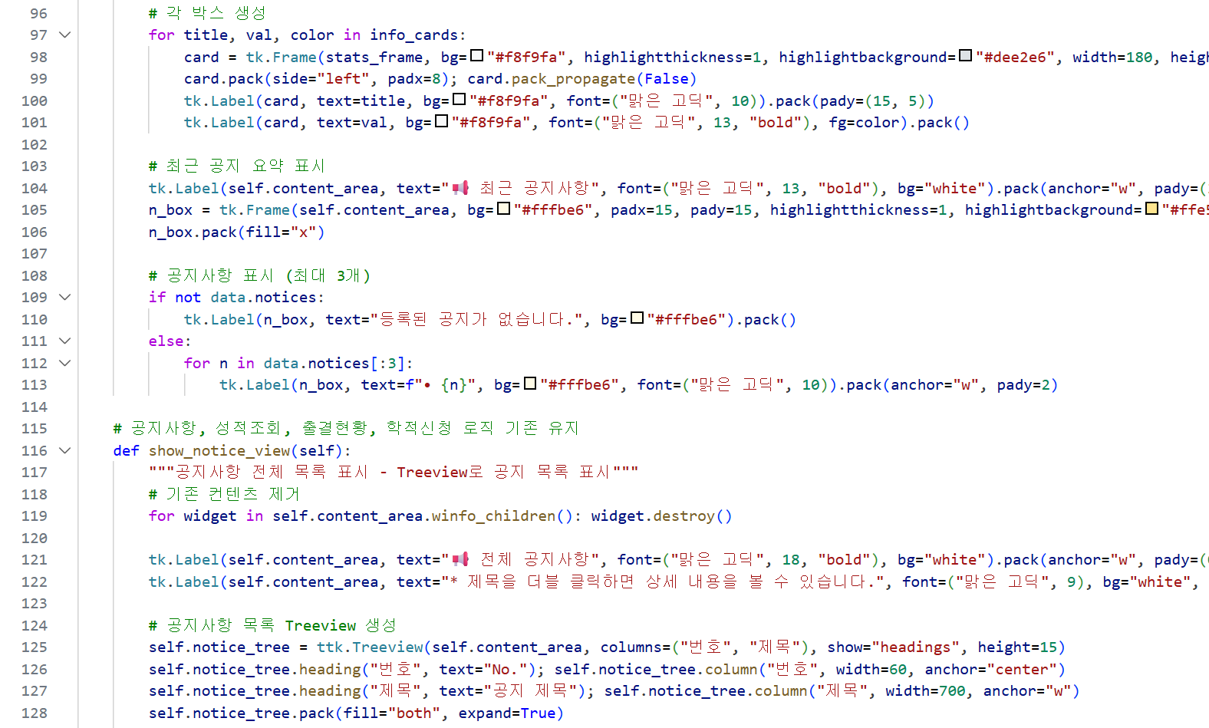
02 코드 설명
Student_ui
.py
96~114 Tkinter를 사용해 공지를 띄움
116~128 공지사항,성적조회,출결현황, 학적신청하는 로직 구성

Slide 38
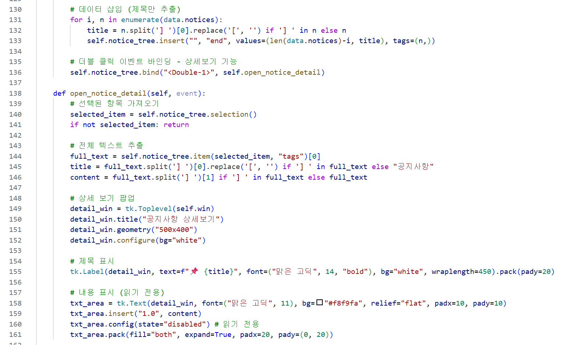
02 코드 설명
Student_ui
.py
130~161 공지사항

Slide 39
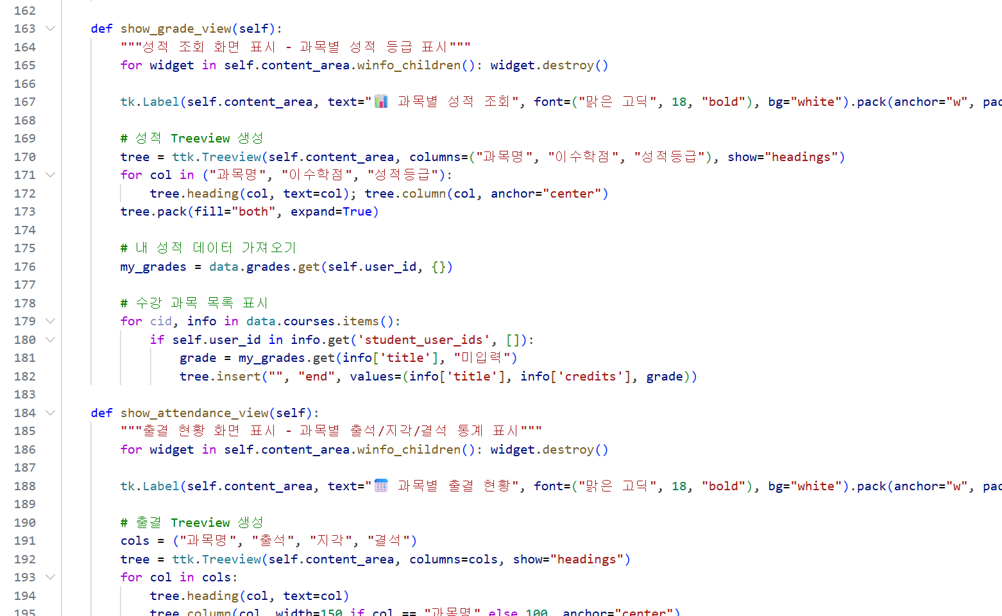
02 코드 설명
Student_ui
.py
163 ~ 194 성적 조회 화면 표시 및 과목별 성적 등급 표시해주는
함수를 tkinter와 병합

Slide 40
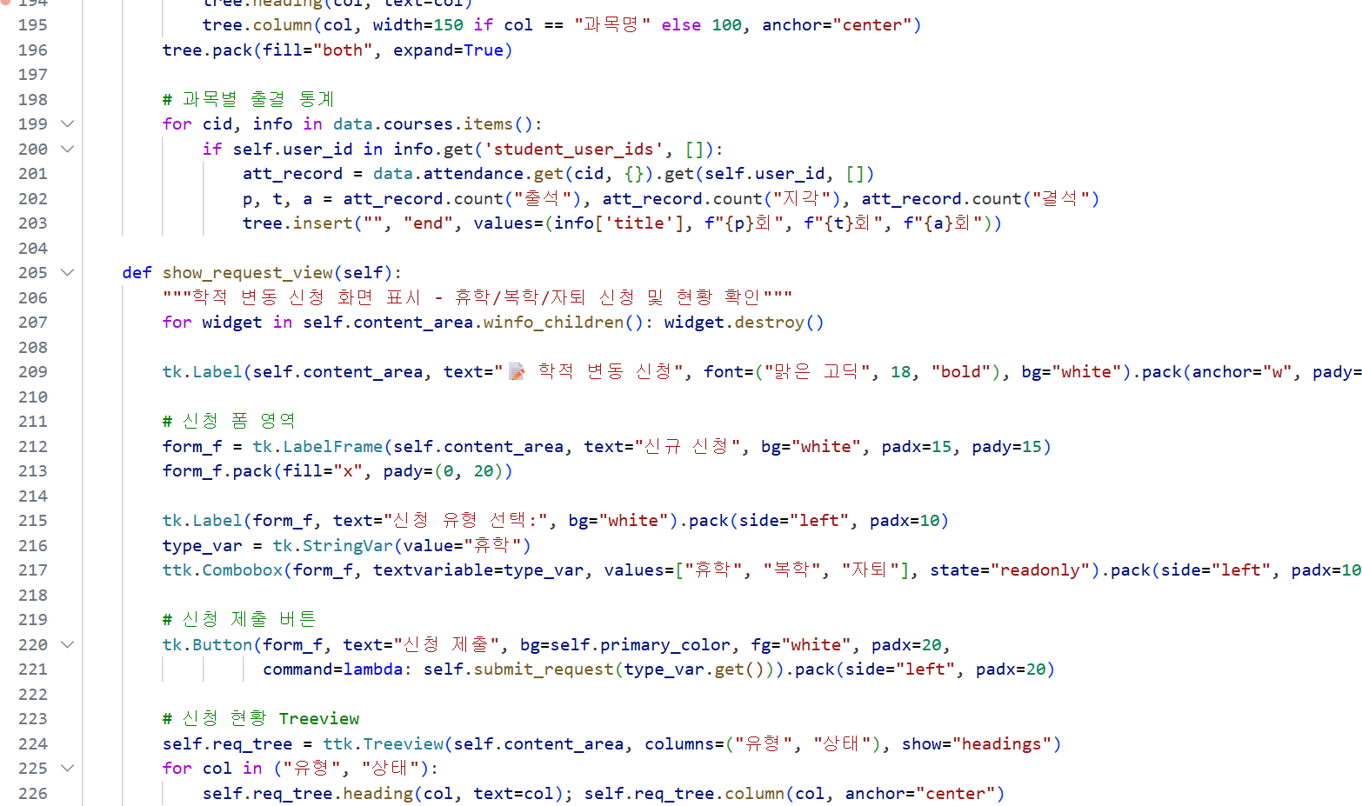
02 코드 설명
Student_ui
.py
195 ~ 226 tkinter로 학적 변동 신청화면표시 해주는 함수를
생성

Slide 41
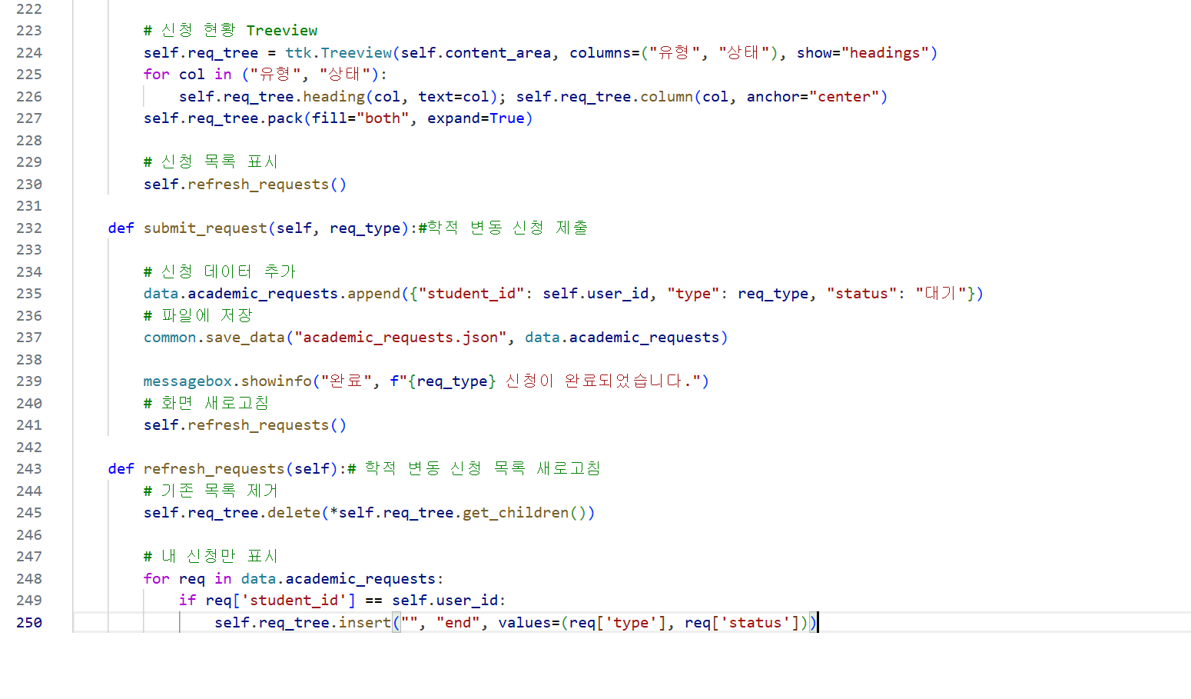
02 코드 설명
Student_ui
.py
227~250 학적 변동 신청하는 제출하는 함수를 생성

Slide 42
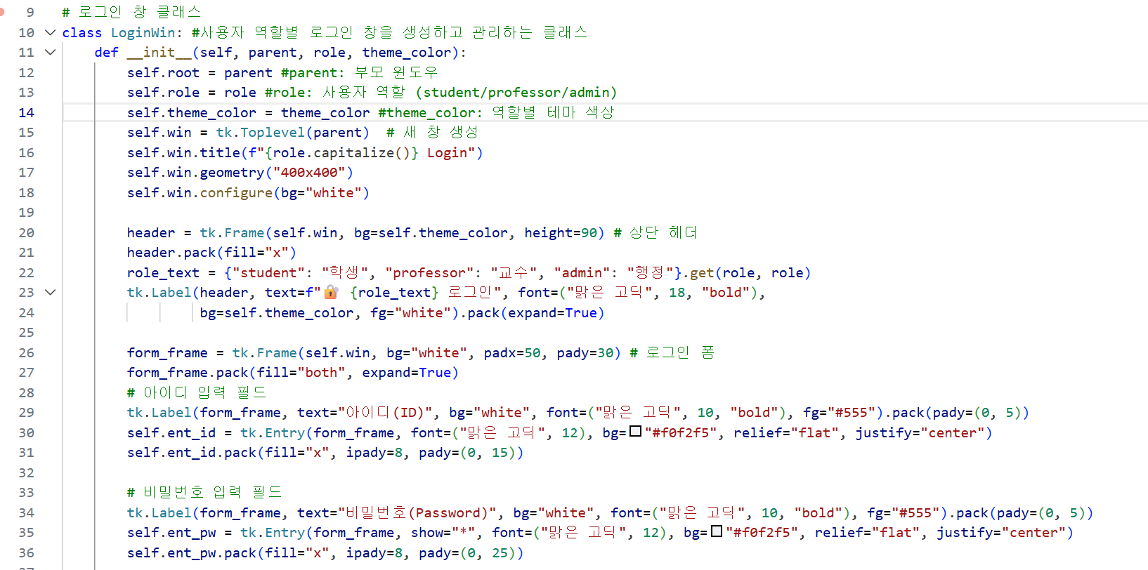
02 코드 설명
main.py
9~36 로그인 창 클래스를 생성, 사용자 역할별 로그인 창을 생성 및 관리
로그인시 새로운 창 생성 및 배치
아이디 및 비밀번호 입력하는 창 생성

Slide 43
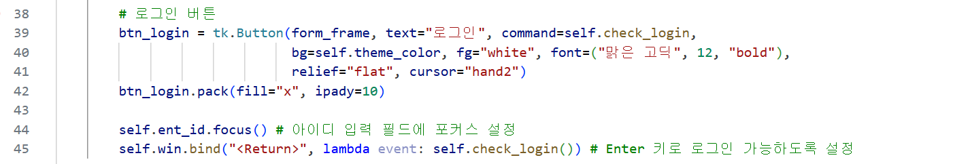
02 코드 설명
main.py
38~45 로그인버튼 생성 및 Enter키 사용되게 설정

Slide 44
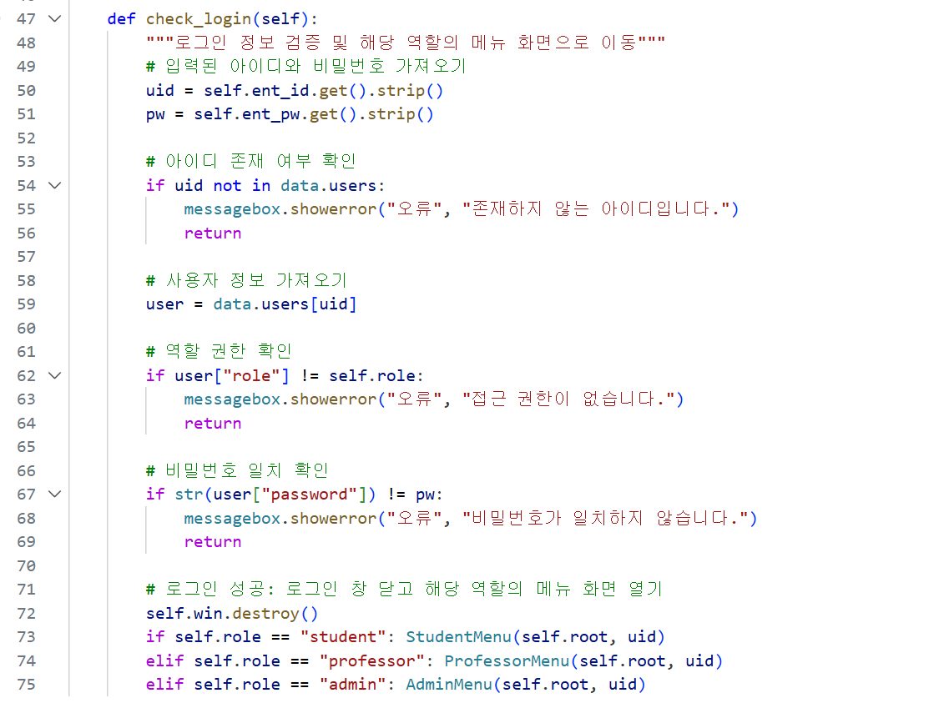
02 코드 설명
main.py
47~75 아이디 및 비밀번호 입력시 클래스안의 메서드 실행

Slide 45
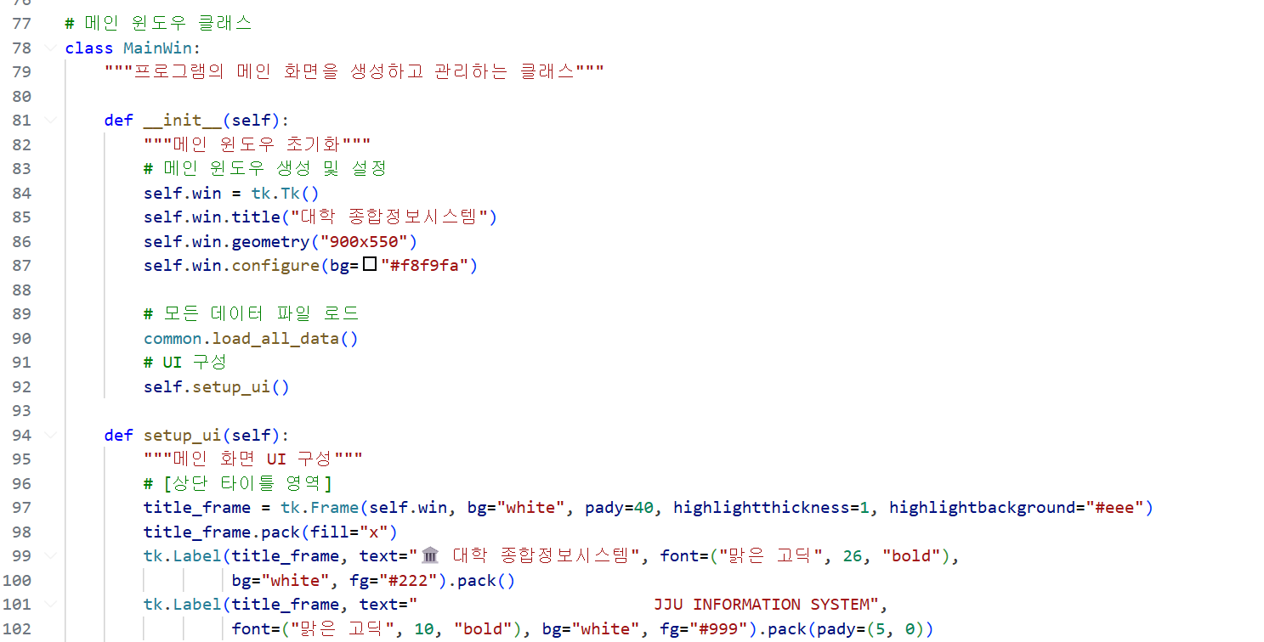
02 코드 설명
main.py
78 ~ 102 메인윈도우 생성 후 타이틀, 색깔 지정 및

Slide 46
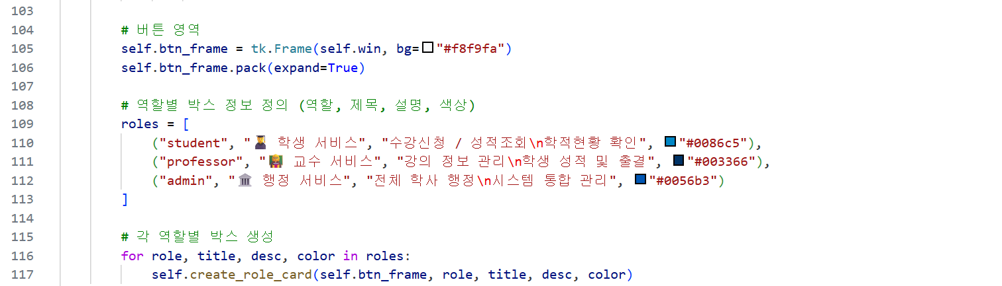
02 코드 설명
main.py
103 ~ 117 버튼영역 위치 및 색깔 지정
역할별 박스 정의 및 생성

Slide 47
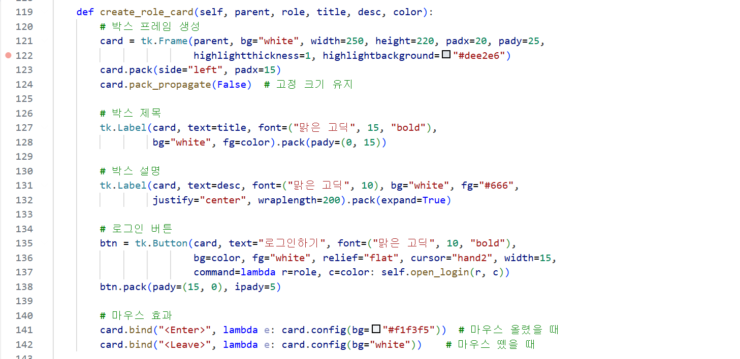
02 코드 설명
main.py
119 ~ 142
박스별 크기 및 색깔 지정, 마우스커서를 올렸을때 색깔이 바뀌는 효과도 적용

Slide 48
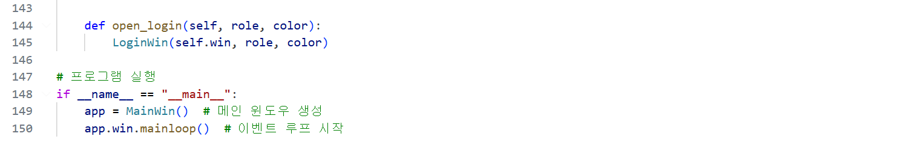
02 코드 설명
main.py
144 ~ 145 로그인창을 누르면 각 역할을 가진 학생 및
학생이 가진 색깔의 창이 생성
148~150 메인위도우 생성 및 프로그램실행

Slide 49

느낀점 Team Top3
● 파이썬 과목 TBL 활동을 하면서 혼자 코드를 보는 것보다, 팀원들과 함께 문제를 나누고 서로의 풀이 과정을 설명해 주는 과정에서 조건문과 함수 개념을 훨씬 깊이 이해했습니다. 특히 팀원이 작성한 코드를 리뷰하면서 다양한 코딩 스타일을 배웠습니다.
● 1학기에 배운내용에서 더 나아가 디버깅, 모듈 등 더욱 더 심화적으로 배워 파이썬에 대해 더 깊게 파고든 것 같다. 그리고 GUI프로그램으로 일상생활속에서 만났던 프로그램들을 직접 코딩해보면서 컴퓨터언어의 재미를 알아간 것 같다.
● 파이썬 기초 및 실습 TBL 활동이 1학기 때 배운 내용에 더하여 모듈, 디버깅, 깃허브사용 등등을 배우며 팀으로서 활동을 더 적극적으로 할 수 있는 기반을 다지는 시간이 된 것 같아서 소중했다. 팀 차원에서 파이썬 프로그램을 만들며 협업하는 게 처음이었지만 이 기회를 통해 실제로 협업을 할 때 어떻게 해야 하는지를 배울 수 있었고, 어떤식으로 하면 코드를 조금 더 효율적으로 만들 수 있을지 고민하며 개인적으로 성장하는 시간이 되었다. 이 활동을 양분삼아 더 심화된 프로그램들을 만들어 보고 싶은 욕심이 생겼다.

